Slide 1
BOSS MA VIE
старт отгрузок: июль 2014
старт продаж: сентябрь 2014

Slide 2
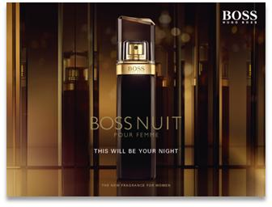


История успеха
Ноябрь 2012
октябрь 2013
сентябрь 2014
Notes:
Boss Ma Vie это 3тий блокбастер в женском пилларе Boss Black. Как вы помните мы с вами уже успешно запустили уже 2 мощные женские инициативы BOss: Nuit в ноябре 2012 и Boss Jour в октябре 2013

Slide 3
BOSS FEMALE
Новая глава в истории HUGO BOSS- абсолютная женственность

Slide 4
Ароматы BOSS для женщин: предпосылки успеха
Фокус модного дома на женских коллекциях
Более эмоциональные и женственные концепции в отличие от классичесских строгих инициатив Boss
Эффект масштаба успешного женского пиллара- Nuit, Jour

Slide 5
BOSS FEMALE
Фокус модного дома на женских коллекциях

Slide 6
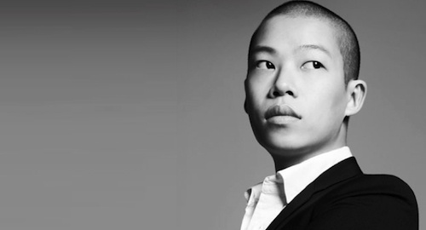
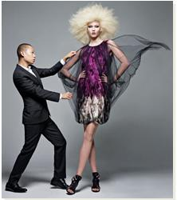
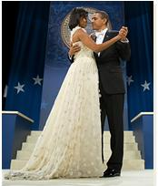
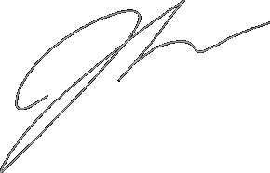
Новый главный дизанер женской одежды BOSS- Джейсон Ву
“Я планирую разработать сильную коллекцию женской одежды , которая не будет уступать по популярности, авторитетности и успеху мужским линейкам бренда”
Notes:
Born in 1982
His first full collection debuted in 2006 and won the Fashion Group International's Rising Star award in 2008 (26 yo)
2 years later, VOGUE award for best upcoming designer
Among his biggest fan, a first lady who trusted him to design her dress for the 2 inauguration dinner of Barack Obama as President
HE is now fully commited to bring his female expertise to HB, and is already

Slide 7
Биография Джейсон Ву
Родился 27 сентября 1982 в г.Тайпей -Тайвань
Переехал в Ванкувер (Канада) в возрасте 9 лет
Образование: Parsons The New School for Design, Нью Йорк, США
Выпустил свою первую коллекцию одежды в 2006 году
В 2008 году получил престижную международную премию Fashion group International rising star award и номинирован на премию Vogue Fashion Fun Award
Создатель платьев для Мишель Обама для 2х церемоний иннагурации
Живет в Нью Йорке

Slide 8
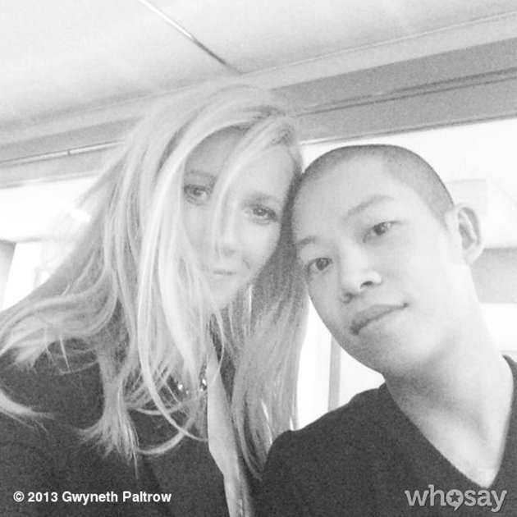
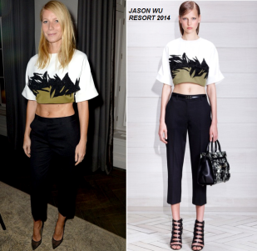
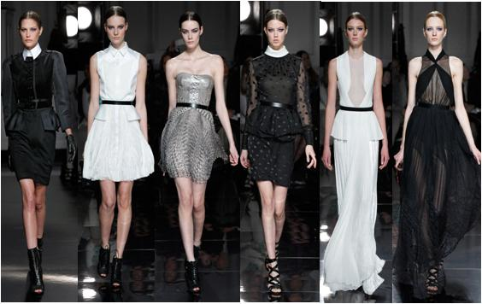

Slide 9
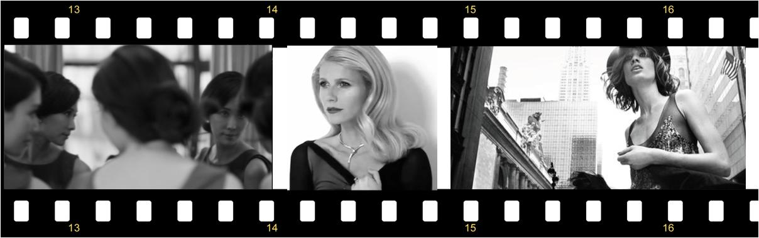
Концепция
Она знает чего хочет
Женственная, и уверенная в себе
Независимая
Notes:
A woman takes the confident choice to step outside of her day to day routine, slow down, loosen up and take a pause to enjoy a moment for herself.
BOSS MA VIE captures the essence of her independent spirit, releasing the fulfilling sensation of simply savoring life – her life.

Slide 10
Концепция
Женщина BOSS MA VIE делает осознанный выбор, выходя за пределы повседневной рутины, позволяет себе сделать паузу, чтобы насладиться моментом, будучи предоставленной самой себе.
BOSS MA VIE отражает суть ее независимого духа, позволяя ей просто наслаждаться жизнью- ЕЁ ЖИЗНЬЮ.
Notes:
A woman takes the confident choice to step outside of her day to day routine, slow down, loosen up and take a pause to enjoy a moment for herself.
BOSS MA VIE captures the essence of her independent spirit, releasing the fulfilling sensation of simply savoring life – her life.

Slide 11
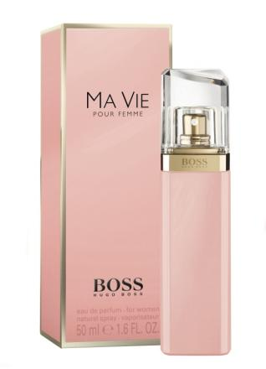
Дизайн упаковки
Нежно розовый цвет флакона был выбран Джейсоном Ву из его коллекции тканей cпециально для Boss Ma Vie
Форма флакона лаконична и узнаваема

Slide 12

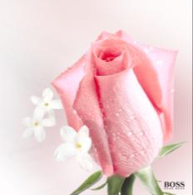
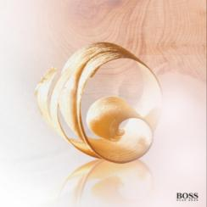
Сильный, женственный, уникальный аромат
Аромат принадлежит к той же группе что и D&G L’Imperatrice!
Цветок кактуса-придает свежесть, символ нового аромата
Бутоны розы-женственность
Кедровое дерево-интенсивность и теплота
Notes:
Цветок кактуса-придает аромату свежесть. Он женственный, редкий и очень красивый, но в то же время стойкий и сильный- идеальное олицетворение женщины Boss Black.

Slide 13

Превосходный результат потребительских тестов:
Лучший женский аромат от boss!
Очень приятный свежий аромат, его легко носить !
Очень хороший аромат, я бы сразу его купила
Верхние ноты очень приятные : свежие, цветочные , чувствуется фруктовая нотка, просто отлично!
У меня были другие ароматы Boss, но как только попробовала этот-это было просто у ума сойти!
Я сразу поняла, что он мне подходит! Аромат просто замечательный, а еще он понравился и моей дочери тоже! Превосходный, очень свежий, при этом не слишком сладкий!
Я была просто очарована этим ароматом: он свежий, но не «слащавый» и самое главное- держится весь день! (...) Я просто влюбилась, мне кажется, я нашла свой аромат!I
Мне нравится, легкий, но при этом стойкий аромат!
Источник:: Исследование BASES Сентябрь 2013, Германия и Испания

Slide 14
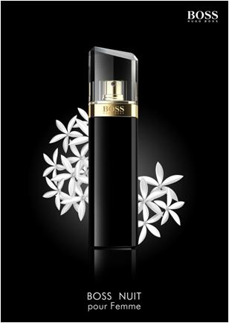
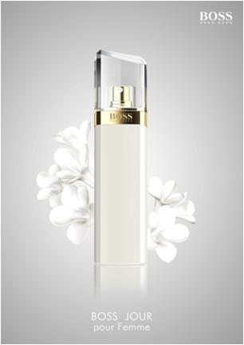
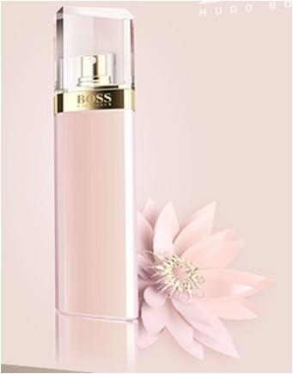
Цветочный букет Boss Black
Жасмин
Фрезия
Цветок кактуса
Notes:
NUIT: JASMINE
JOUR: FREESIA
MA VIE: CACTUS FLOWER

Slide 15
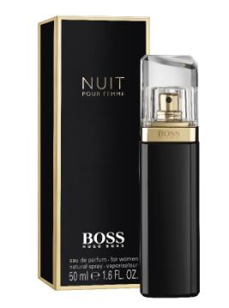

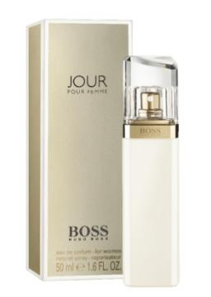
Женский пиллар BOSS Black выглядит гармонично и единообразно, а упаковка BOSS Ma Vie выделяется как наиболее женственная среди остальных.

Slide 16

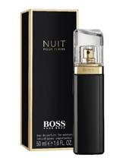
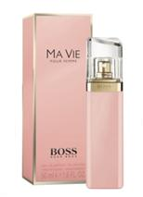
Дифференциация женских ароматов Boss Black
 | JOUR | NUIT | MA VIE
Описание | Безмятежная красота | Сексуальная изысканность | Женственная независимость
Характер | Элегантная Естественная | Сексуальная Утонченная Уверенная | Свободная Сильная Женственная
Настроение | Как первый луч солнца, полный новых возможностей | Эта ночь будет твоей | Наслаждение настоящим моментом

Slide 17
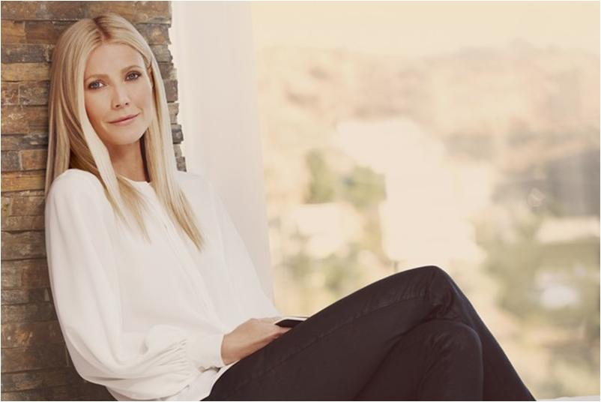
Гвинет Пэлтроу-идеальное лицо женских ароматов BOSS
…И очень нравится нашим потребителям*
Успешная актриса, Предприниматель, мать двоих детей (дочь10 лет и сын 8 лет), она – воплощение сильной независимой женщины, которая не боится при этом сделать паузу и насладиться жизнью, ведь она знает, что чтобы чувствовать себя по-настоящему счастливой и состоявшейся, нужно уметь наслаждаться каждым моментом.
*Источник : Исследование потребителей Sense & Respond Research,; Германия, Великобритания - Август’13
Notes:
Железный человек 3 части, Одержимость, Семь, Идеальное убийство, Талантливый Мистер Рипли, Влюбленный Шекспир

Slide 18
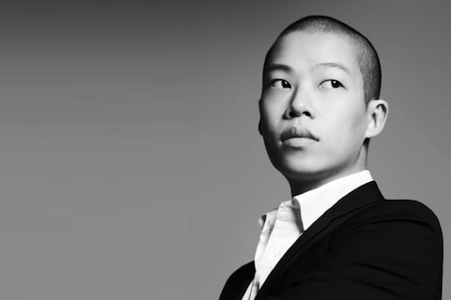
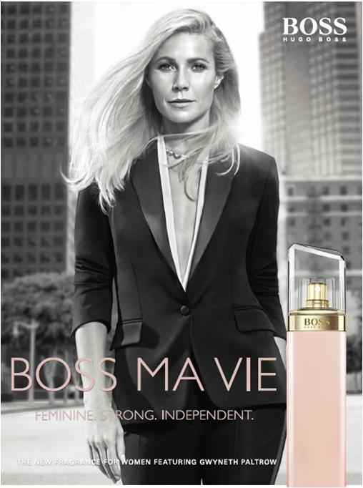

Slide 19

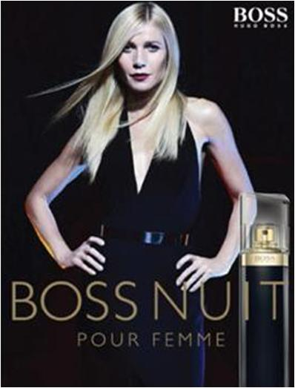
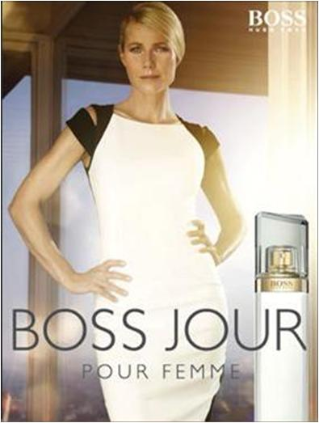

Slide 20

ТВ реклама
Сентябрь: 500 GRP ролик 20 сек
Задача построить awareness

Slide 21

Реклама в журналах
Реклама в журналах: 2 мес (сент-окт): охват >50% ЦА в РФ
Мощная кампания во всех ключевых глянцевых изданиях:
около 30 изданий, включая Vogue, Elle, Glamour, Allure, In Style,
Marie Claire, Grazia, Cosmopolitan, и тд.
Кооп ИДБ (3 нац издания-Grazia, Караван Историй, Hello)
Принт сэмплинг с ликватачами (жесткая страница-инсерт с ликватачем):
  300 000 шт - Glamour
  180 000 шт –Elle

Slide 22
(!!!) Партнерство c Glamour
Идея:
Долгосрочное партнерство с Glamour, спонсорство премии Glamour Woman of the Year 2014, с поддержкой 360 : ТВ (tbc)+ принт+ интернет+ PR + ивент
Цель: построить женский имидж бренда HUGO BOSS в России, поддержать новые растущие женские линейки Boss Black
Почему Glamour?
Один из самых больших и популярных женских глянцевых журналов в России
Самый высокий охват ЦА среди премиальных глянцевых изданий в России (общий охват 3,1 млн чел, охват ЦА - 4,6 % (Vogue- только 2,6%)
Индекс соответсвия (Affinity ix ): 177 (против среднего значения 120)
PR ценность только одного проекта Женщина Года-примерно $2,4 млн
Источник: Данные агенства Mediacom на 2013 год

Slide 23
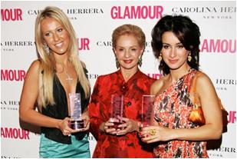
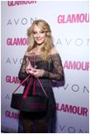
Партнерство c Glamour - план поддержки
Первоклассный брендинг на самом большом PR
ивеyте года в России- Премии Glamour Woman of the Year
8 месяцев дополнительной PR поддержки и брендинга
в журнале и интернет ресурсах Glamour
8 месяцев дополнительных PR размещений в изданиях
и на сайтах Conde Nast (pre PR GWTY) : Allure, Vogue, Tatler, Elle, и т.д.(более 25 публикаций+ более 200 публикаций в Интернет)
Использование совмстного клейма с Glamour (Напр. “Glamour представляет Boss MA VIE”) в ATL (принт, интернет, ТВ(tbc)) и на POSM в магазинах заказчиков во время запуска Ma Vie и Xmas поддержки (tbc).
 | Jun 14 | Jul 14 | Aug 14 | Sep 14 | Oct 14 | Nov 14 | Dec 14 | Jan 15
Поддержка запуска |  |  |  | Запуск BOSS Ma Vie |  |  | XMas
Доп поддержка от Glamour | Glamour Woman of the Year pre PR в журналах и на сайтах +в группах в соц сетях Glamour, Allure, Vogue, Tatler, Elle |  |  |  |  | Glamour Woman of the Year EVENT | Glamour Woman of the Year post PR

Slide 24
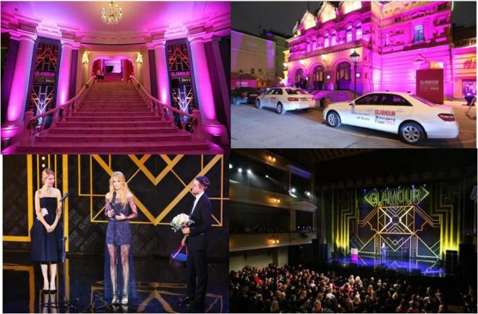
Премия Glamour Женщина Года

Slide 25
Поддержка в интернете
2 мес (сент-окт): около 20-25 охватных сайтов (max охват около 70% от ЦА в РФ):
Видео баннеры, нацеленные на поддержку всего пиллара
i-video (пре и пост роллы на охватных видео сайтах) для охвата наиболее молодого сегмента ЦА
Брендинг женских веб сайтов, нестандартные видео форматы в iPad версиях журналов

Slide 26
PR поддержка
  Глобальный PR ивент→Более 30 размещений в глянцевых журналах
  Локальный PR ивент (!) - в сотрудничестве с модным домом (tbc)
  Digital PR в интернете + PR через фэшн блоггеров
Cотрудничество с модным домом
  Декорирование магазинов модного дома
  Сэмплинг в магазинах модного дома

Slide 27
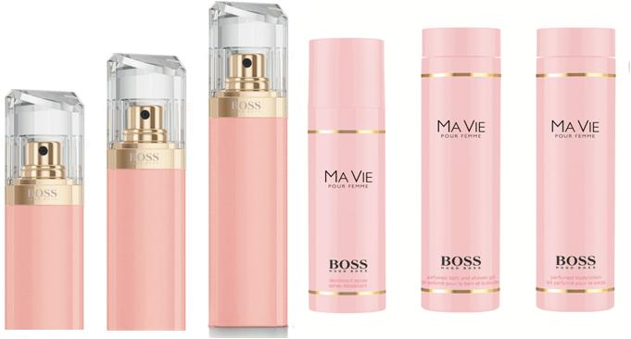
Ассортимент
Цена = линейке Jour & Nuit
Рекомендация дистрибуции | Парфюм |  |  | Драг
СКЮ | А | В | С | В | С
Парфюмерная вода 30 мл | Х | Х | Х | Х | Х
Парфюмерная вода 50 мл | Х | Х | Х | Х | Х
Парфюмерная вода 90 мл | Х | Х |  | Х
Дезодорант-спрей 150 мл | Х
Лосьон для тела 200мл | Х | Х
Гель для душа 200 мл | Х
EDP 30, 50 и 75ml
Део-спрей, Гель для душа и лосьон для тела 200мл
PWP: 50ml гель для душа, лосьон для тела , миниатюра-спрей 7,4 мл

Slide 28
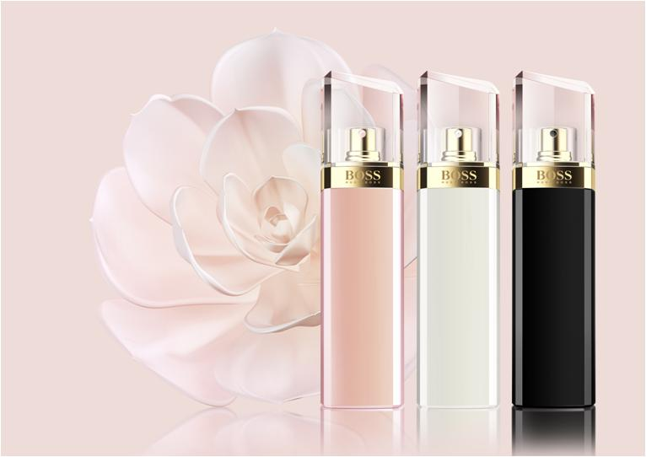
Причины верить в успех Ma vie
BUILDING THE BOSS FEMALE PILLAR
женственная упаковка
Превосходный аромат
Партнерство с Джейсон Ву
Появление знакового элемента на полке
Перезапуск всей линейки boss black с новыми вижуалами

Slide 29
BOSS FEMALE
СПАСИБО!!!!!

